Slide 1
SmartCalendar
Проект по PyQT, автор – Молчанов Степан, класс 10-Б

Slide 2
Описание проекта
Умный календарь способен создавать события (напоминания) для различных пользователей. Напоминания срабатывают за сутки и за час до установленного времени.

Slide 3
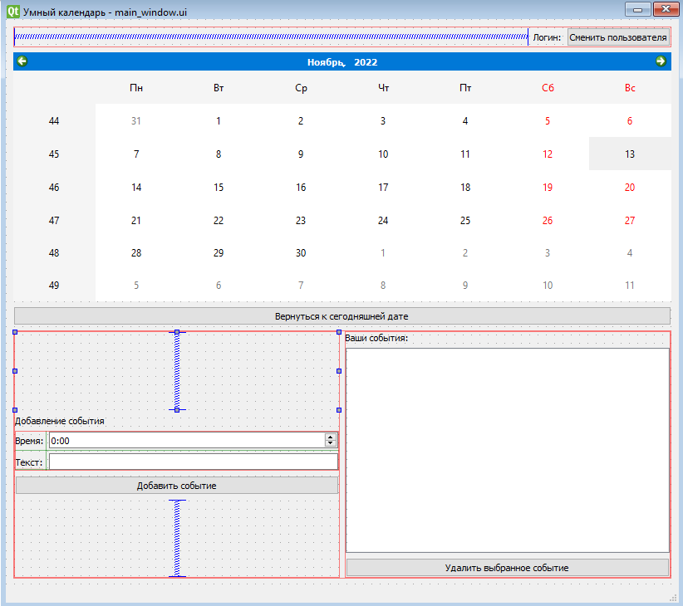
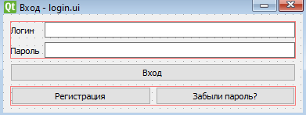
Скриншоты работы программы
Вход в программу
Основной интерфейс программы

Slide 4
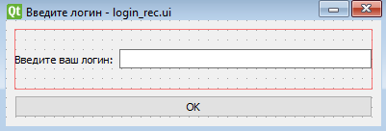
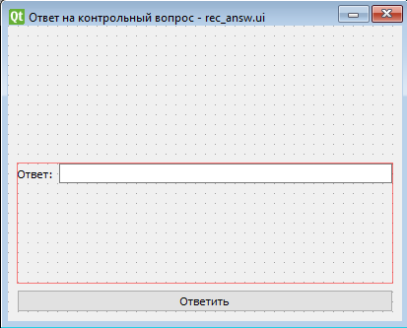
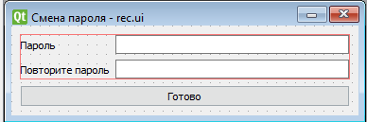
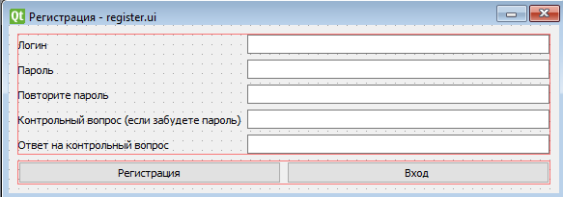
Скриншоты работы программы
Смена пароля
Ввод логина для восстановления пароля
Ответ на контрольный вопрос
Вход в программу
Регистрация

Slide 5
План кода
Константы: STEP = 17. Константа STEP задаёт шаг кодировки логина, пароля и т.д. в базе данных.
Функции: encrypt, decrypt, passwd_check, db_add_event, db_get_events, db_delete_event, db_check_for_event, db_search_event, db_login, db_register, db_get_user_data, db_check_answer, db_change_passwd, db_get_query. Первые две функции кодируют и декодируют строки при передаче их между кодом программы и базой данных. Функция passwd_check проверяет пароль на соответствие базовым критериям. Остальные функции, начинающиеся на "db_", позволяют производить различные операции для взаимодействия кода программы и базы данных.
Классы: Ui_LoginDialog, LoginDialog, Ui_LoginRecDialog, LoginRecDialog, Ui_MainWindow, MainWindow, Ui_RecAnswDialog, RecAnswDialog, Ui_RecDialog, RecDialog, Ui_RegisterDialog, RegisterDialog, Event, User. Классы, начинающиеся на "Ui_", являются формами. Классы Event и User описывают события и пользователей соответственно. Остальные классы реализуют работу окон в программе.
Библиотеки: PyQt5 для реализации графического интерфейса, pymorphy2 для согласования существительных с числительными в уведомлениях.

Slide 6
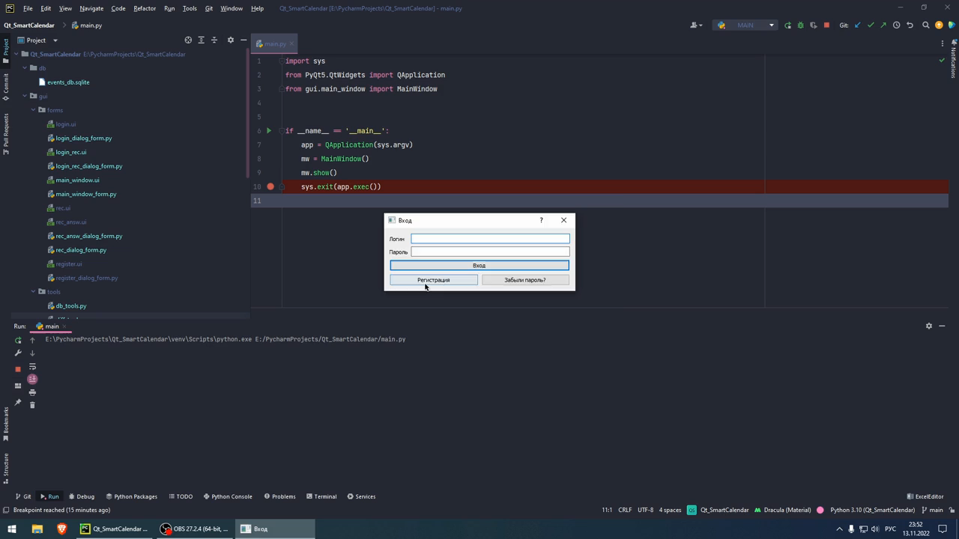
Как Регистрироваться?

Slide 7
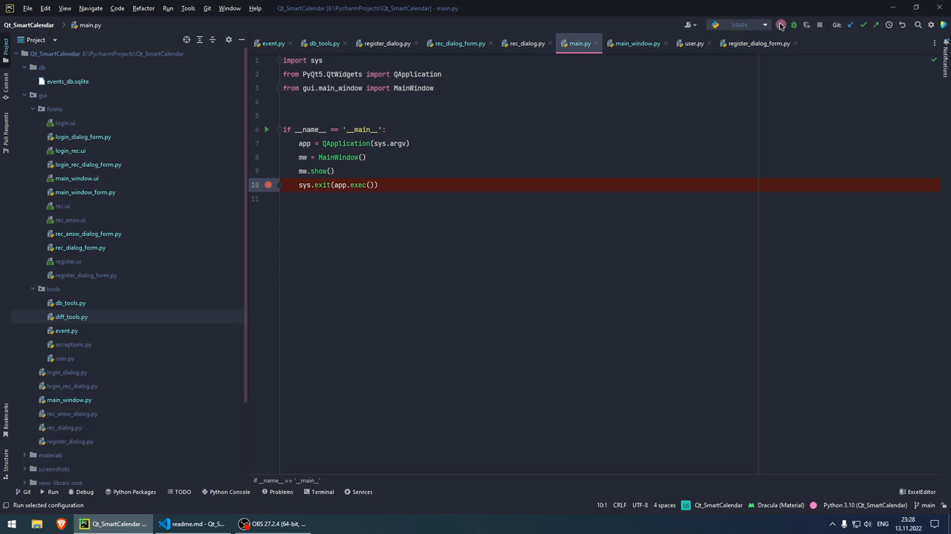
Добавление нового события

Slide 8
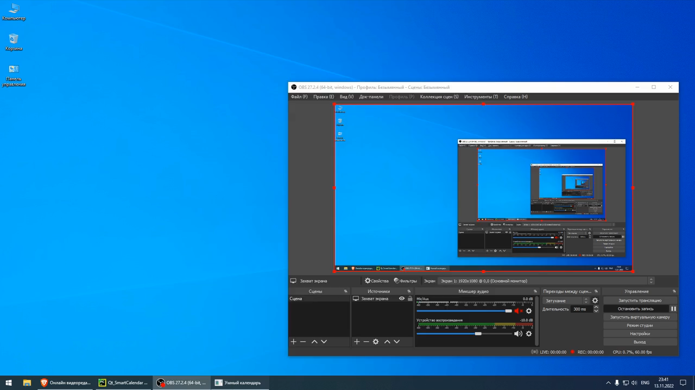
Можно даже менять пользователя во время работы программы!

Slide 9
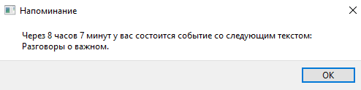
Пример всплывающего уведомления

Slide 10
Источники литературы
Документация по PyQT5: https://doc.qt.io/qtforpython-5/
Документация по библиотеке datetime: https://docs.python.org/3/library/datetime.html
Документация по библиотеке pymorphy2: https://pymorphy2.readthedocs.io/en/stable/

